Slide 1
PÁGINA INICIAL

Slide 2
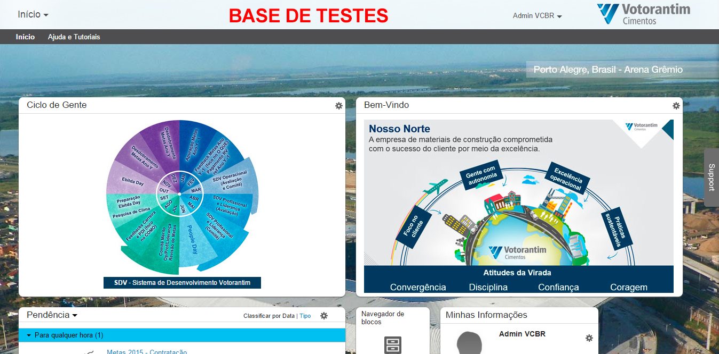

Slide 3
Plano de Fundo
A opção da VC foi utilizar uma foto da Arena do Grêmio em Porto Alegre. As demais empresas podem optar por uma foto ou um cor.
Também é necessário definir a cor do texto e dos títulos.
Passar o logo de cada empresa para inserir na página inicial

Slide 4
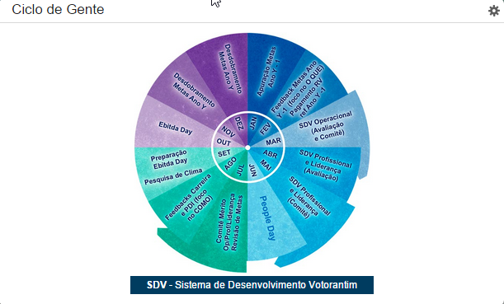
Portlets (Blocos)
Esse bloco irá se chamar “Ciclo SDV”. Necessário definir o texto e/ou figura que será colocado nesse bloco.
O tamanho pode ser extra grande (612 pixels), grande (296 pixels) ou médio (138 pixels).
Existe a opção para que o bloco apareça permanentemente ou apenas em um determinado período de DD/MM/AAAA até DD/MM/AAAA

Slide 5
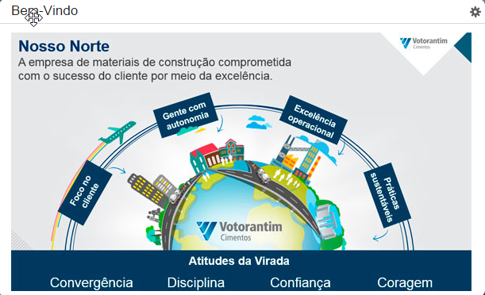
Portlets (Blocos)
Necessário definir o texto e/ou figura que será colocado nesse bloco.
O tamanho pode ser extra grande (612 pixels), grande (296 pixels) ou médio (138 pixels).
Existe a opção para que o bloco apareça permanentemente ou apenas em um determinado período de DD/MM/AAAA até DD/MM/AAAA

Slide 6
Portlets (Blocos)
Bloco “Comunicação”, esse bloco é um customizado que ficará oculto para o admininstrador habilitar apenas nos períodos em que houver necessidade.
Nome do Bloco
Necessário definir o texto e/ou figura que será colocado nesse bloco.
O tamanho pode ser extra grande (612 pixels), grande (296 pixels) ou médio (138 pixels).
Existe a opção para que o bloco apareça permanentemente ou apenas em um determinado período de DD/MM/AAAA até DD/MM/AAAA

Slide 7
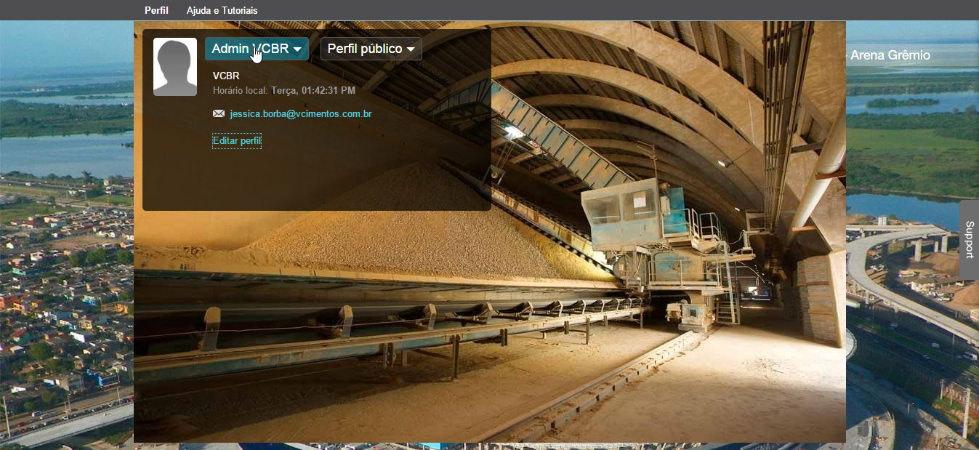
Perfil Público
Habilitando a forma expressiva de edição do Perfil Público é possível inserir uma nova figura que ficará sobreposta a figura de plano de fundo. O empregado também poderá editar a sua própria foto.

Slide 8
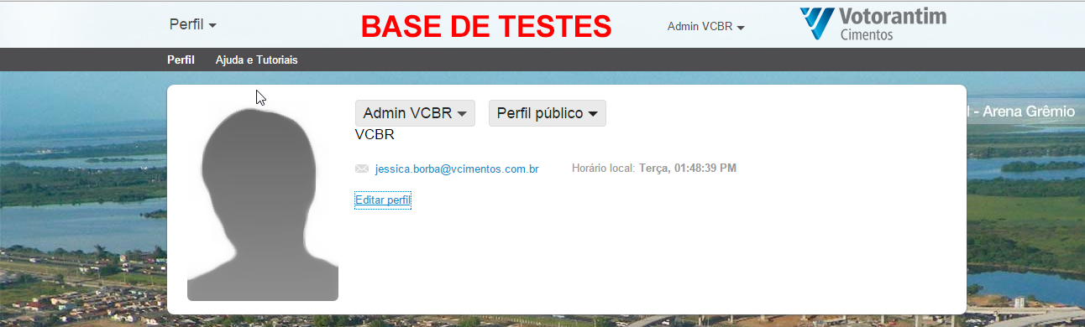
Perfil Público
Essa é a forma padrão do Perfil Público, onde o empregado pode editar apenas a foto.
Definir se haverá ou não as fotos para serem utilizadas no Perfil Público (forma expressiva) e se o empregado poderá editar a própria foto.

Slide 9
Competências

Slide 10
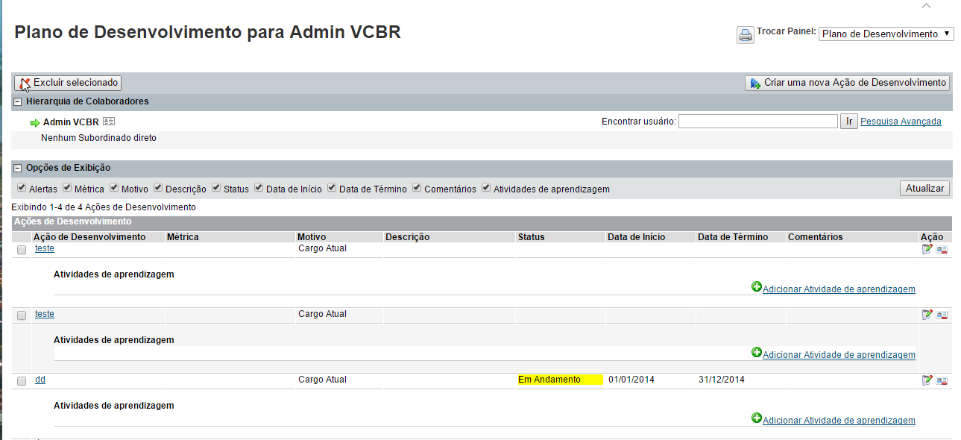
PDI
Definir um texto introdutório para o painel de PDI.

Slide 11
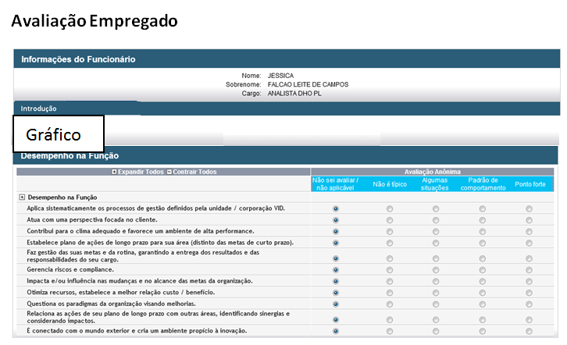
Desempenho na Função
Definir o texto e/ou gráfico que será utilizado na introdução do formulário de Desempenho na Função

Slide 12
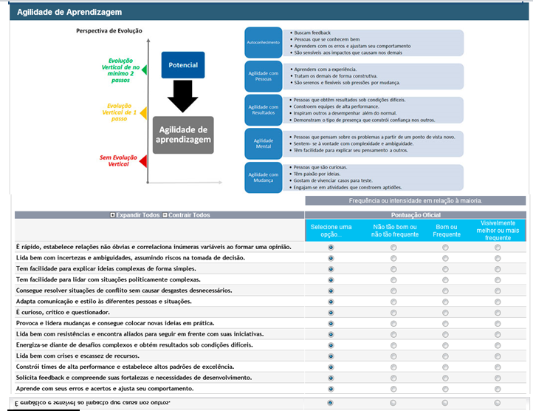
Learning Agility
Definir se a figura será a mesma para o formulário de Learning Agility, ou se haverá alteração.

Slide 13
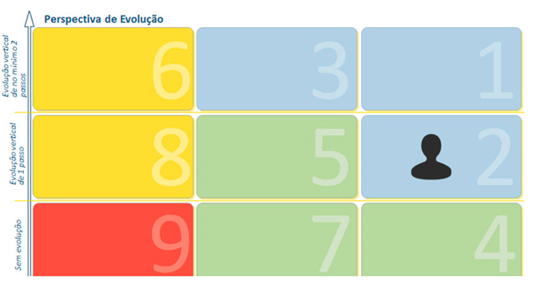
Pre work
Definir o texto introdutório que ficará na seção de pre-work. A sugestão anterior era explicar o box e a fórmula e incluir a figura (Eixo Desempenho e Potencial)

Slide 14
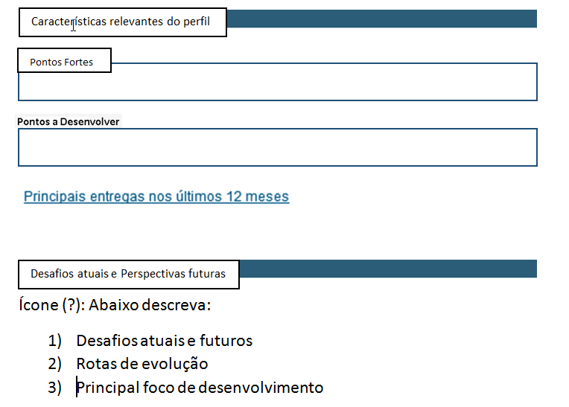
Roteiro para o Comitê
Definir texto introdutório.
Ficou como sugestão o seguinte texto “Abaixo, registre as informações que irão compor o seu roteiro de apresentação do avaliado no Comitê”

Slide 15
Definições do Perfil
É preciso definir o userID e o username de cada empregado. O userID é uma identificação que deve ser única para cada pessoa e por isso, como sugestão foi colocado a opção de usar o CPF. Necessário confimar se será isso mesmo e no caso dos estrangeiros que identificação será utilizada.

